Slide 1
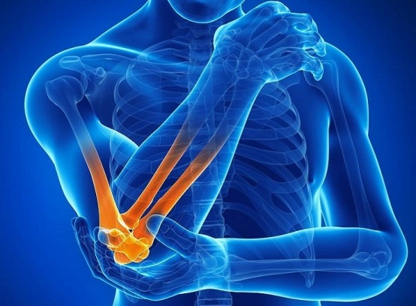
NASTAVNI PREDMET-
REHABILITACIJA U SPORTU
IX PREDAVANJE
Povrede zgloba lakta kod sportiste
Prof. dr Milorad Jerkan

Slide 2
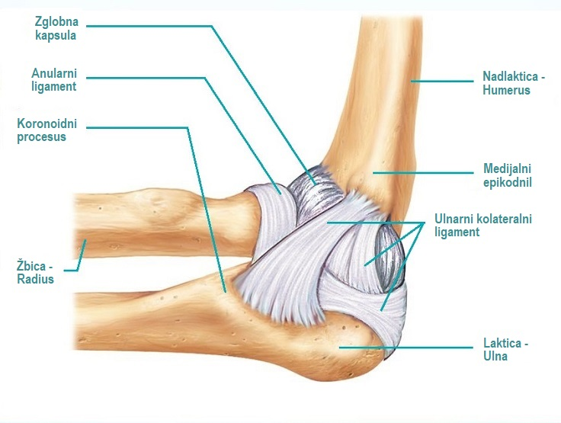
Zglob lakta
Lakat je složeni zglob formiran spojem triju kostiju humerusa, nadlaktice i ulne i radijusa podlaktice. Koštane kvrge sa unutrašnje i spoljašnje strane zovu se epikondili. Prisutni su ligamenti, tetive i burse.

Slide 3
Zglob lakta
To je složen zglob i sastoji se od tri zgloba:
1.humerus i ulna – art.humeroulnaris
2.humerus i radijus – art.humeroradialis
3.ulna i radius – art.radioulnaris proximalis

Slide 4
Zglob lakta (articulatio cubiti)
Tri zgloba koja čine lakatni zglob imaju jedinstvenu zglobnu čauru i zajedničke veze pa predstavljaju morfološku celinu
Funkcionalno, ovo su tri razdvojena zgloba jer su pokreti različiti u svakom od njih.

Slide 5
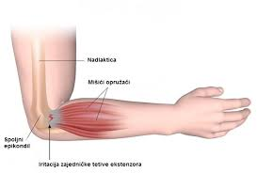
1. Humeroulnarni zglob-art. humeroulnaris
Zglobne površine humerusa: trochlea humeri, fossa olecrani, fossa coronoidea
Zglobne površine ulne: fossa trochlearis, processus olecrani, processus coronoideus
Pokreti: fleksija i ekstenzija

Slide 6
2.Humeroradijalni zglobart.humeroradialis
Zglobna površina distalnog okrajka humerusa je konveksna: capitulum humeri
Zglobne površine radiusa: udubljenje gornje površine glave radiusa – fovea articularis capitis radii.

Slide 7
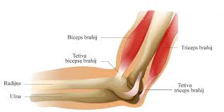
3.Radioulnarni zglob -art.radioulnaris proximalis
circumferentia articularis capitis radii - obodna površina glave radiusa
Incisura radialis ulnae – na spoljašnjoj strani proksimalnog okrajka ulnae
Sve zglobne površine prekrivene su zglobnom hijalinom hrskavicom

Slide 8
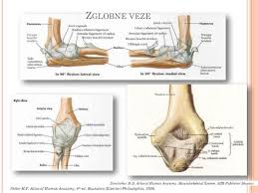
Zglobne veze – ligamenti koji ojačavaju zglob
Lig.collaterale radiale – spoljašnja bočna veza, trouglastog oblika. Vrh trougla je pripojen na spoljašnjem epikondilu humerusa, a snopovi na ulni
Lig. collaterale ulnare - unutrašnja bočna veza. Vrh se pripaja na unutrašnjem epikondilusu a snopovi se pružaju na koronoidnom nastavku i olekranonu.

Slide 9
Zglobne veze
Lig.anulare radii – prstenasta veza radiusa je veza koja obuhvata glavu radiusa i priljubljuje je uz ulnu.
Lig.quadratum – pojačava zglobnu čauru sa donje strane , pripada radioulnarnom zglobu i pripaja se na ovim kostima

Slide 10
Burze – sluzne kese lakta
Najčešće dolazi do upale ove burze - prilikom čestih ponavljanja pokreta fleksije i ekstenzije
Bursa subcutanea olecrani značajnija burza lakta. Nalazi se u potkožnom tkivu iza olekranona

Slide 11
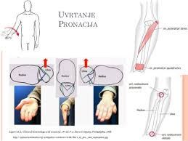
Pokreti u lakatnom zglobu
Fleksija 0-145˚ (artrokinematički pokreti uz fleksiju – prednje klizanje ulne)
Ekstenzija – uz zadnje klizanje ulne
Supinacija 0-90˚
Pronacija 0-80˚

Slide 14
Mišići fleksori zgloba lakta
mišić | pripoj proksimalni | pripoj distalni | inervacija | dejstvo
m.biceps brachii | scapula | radius | n.misculocutaneus | Fleksija supinacija
m.brachialis | humerus | ulna | n.misculocutaneus n.radialis | fleksija
m. brachioradialis | humerus | radius | n.radialis | fleksija

Slide 15
Ekstenzija podlakta -m.triceps brachii
Pripoji:
caput longum – tuberositas infraglenoidalis scapulae
caput laterale – zadnja strana humerusa iznad sulkus n.radialis
caput mediale - zadnja strana humerusa ispod sulkus n.radialis
olecranon ulnae
Učestvuje i u pokretima spoljne rotacije i ekstenzije nadlakta
Inervacija: n.radialis

Slide 18
Ligamenti lakatnog zgloba
Pored mišića, važnu ulogu u pokretima imaju i ligamenti lakatnog zgloba.Sva tri zgloba u nivou lakta su obavijena zajedničkom zglobnom kapsulom (čahurom),a ona je pojačana pomoću nekoliko snažnih veza.
Ligamenti lakatnog zgloba su:
Lig.Collaterale ulnare
Lig.Collaterale radii
Ovi ligamenti svojim dejstvom sprečavaju lateralna pomeranja podlaktice.Pored toga,pomoću svojih zatezanja ove veze sprečavaju da se prekomerno izvode pokreti fleksije i ekstenzije u lakatnom zglobu.

Slide 19
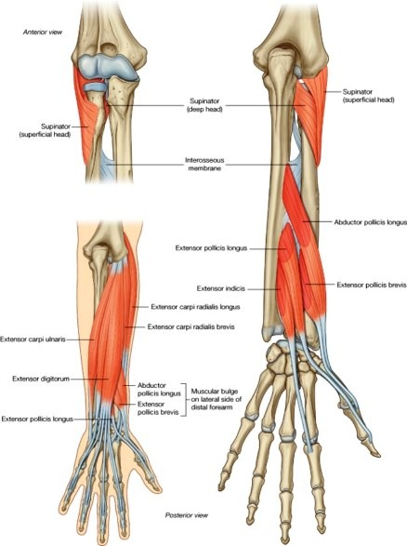

Slide 20
Najčešće povrede lakta
subluksacije,
luksacije,
prelomi olekranona,
prelomi glave radijusa
prelomi usled udara u „prolazu“(Sideswipe prelomi),
prelom dijafize ulne udružen sa dislokacijom glavice radijusa (Monteggia),
fractura radii loco typico,
povredi mekih tkiva,
povrede u predelu glavice radijusa,
kontuzije radijalnog živca,
ulnarni neuritis,
povreda ularnog kolateralnog ligamenta,
hiperekstenzione povrede lakta,
burziti u predelu lakta i
pozne posledice povrede lakta.

Slide 21
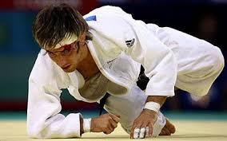
Povrede lakta
Povrede lakta najčešće nastaju usled stalnog ponavljanja pokreta kod tenisera, veslača i igrača golfa.
Najčešće su ove povrede izazvane nepravilno izvedenim udarcem, ili zbog nedovoljno razvijenih mišića ekstenzora.
Može da se javi i kod: karatista, kuglaša, dizača tegova i sl.. Bol se javlja sa unutrašnje strane lakta i izaziva ograničene pokrete

Slide 22
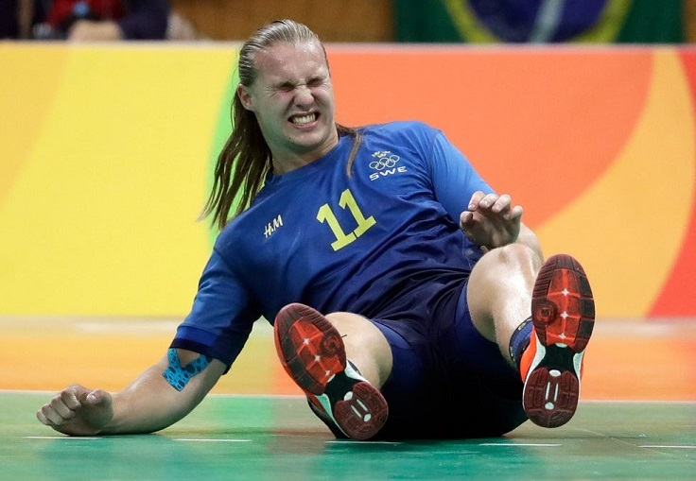

Slide 23
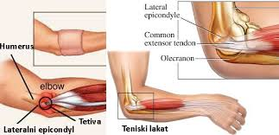
Teniski lakat
Teniski lakat je upala tetive koja povezuje mišiće ekstenzore sa spoljašnjim epikondilom. To su dugi mišići sa spoljne strane podlaktice koji pomažu da se otvori i ispravi šaka i ručni zglob.
Uzrok povrede može biti i u teniskom reketu koji služi da do minimuma smanji silu koja se prenosi na ruku prilikom udarca, ako je poremećen balans u grifu dolazi do opterećenja koje je najviše usmereno prema laktu. Zato kod izbora reketa treba obavezno konsultovati stručna lica (trenere).

Slide 24
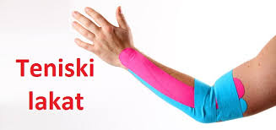
Teniski lakat
Mehanizam povrede je vezan za mišiće koji se pripajaju na lateralnom epikondilu humerusa a to su: m. ekstenzor carpi radialis longus i brevis, m. ekstenzor carpi ulnaris, m. ekstenzor digitorum, m. ekstenzor digiti minimi, m. supinator i m. anconeusu.

Slide 25
Teniski lakat
U tenisu posebno važnost kod bekhend udarca imaju mišići m. ekstenzor carpi radialis longus i brevis. Pri udarcu lopte dolazi do napetosti ekstenzornih mišića podlaktice. Svaki takav udarac u obliku mikrotraume završava se na gornji pripoj tih mišića i posle čestih ponavljanja mikrotraumatko delovanje dovodi do entenzita.
Ćurković i saradnici 1982.god. teniski lakat označavaju kao radijalni epikondilitis a sreće se i van sporta kod domaćica, šofera autobusa i kovača.

Slide 26
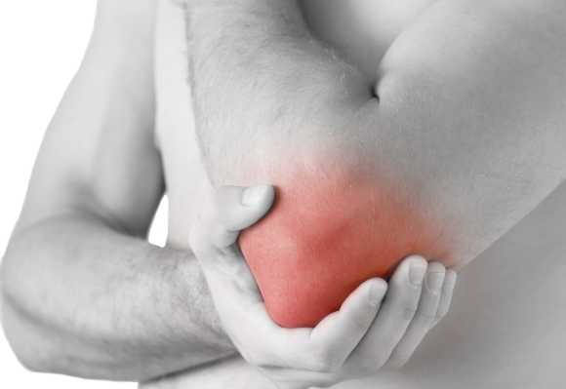
Simptomi kod “teniskog lakta”
Jak bol koji se širi sa spoljne strane lakta, može da se širi i niz podlakticu.
Znatno ograničava pokrete rukovanja, držanje šolje za kafu, okretanje kvake i sl. Ova povreda nastaje usled stalnog ponavljanja pokreta, najčešće nepravilno izvedenog bekhenda, slabe tehnike prilikom servisa i slabo razvijeni ekstenzorni mišići.
Javlja se kod tenisera, dizača tegova, kuglanju, skijanju, kućnim poslovima i kod direktnog udara.

Slide 27
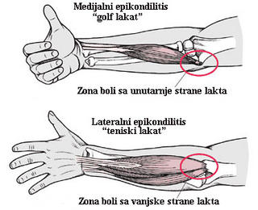
Slika – Zone bola kod ,,Golf lakta“ i ,,Teniskog lakta“

Slide 28
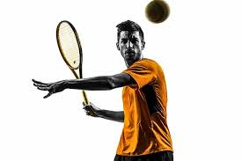
Prevencija za pojavu teniskog lakta
Suština ove povrede je u izboru reketa koji u nekim svojim elementima izaziva konstatne mikrotraume koje vremenom dovedu do entenzitnog opterećenja i povrede koje sportistu eliminiše sa sportskog terena.
Da bi se to sprečilo neophodno je da reket bude „našpanovan“ - zategnutost žica na reketu, profilu tenisera, reket mora da bude po izboru tenisera, težina reketa mora da bude optimalna, grif mora biti adekvatan ruci tenisera, pokreti reketom moraju biti pravilni, izbegavati stereotipnost u igri, stil i tehnika izvođenja udarca (ravni udarci, spin udarci i slično) koji ako se ne izvode pravilno mogu izazvati mikrotraume na ekstenzornim pripojima lakta.

Slide 29
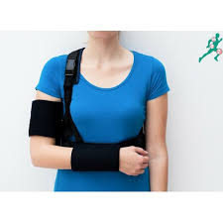
Kako se leči “teniski lakat”
Lečenje je u principu konzervativno.
U prvoj fazi preporučujemo mirovanje do dve nedelje kada paralelno radimo fizikalni tretaman (laser, ultrazvuk, magnetno impulsno polje i diodinamik),
U slučaju da sportista ne prihvata mirovnje indikovana je stavljanje gipsane imobilizacije od dve nedelje.
Ako ni ovo ne smiri akutne traume indikovano je infiltracija hidrocortizonskih preparata sa mogućnošću ponavljanja najviše još jednom ili dva puta.
Ako svi postupci ne daju dobre rezultate indikovana je hiruška intervencija

Slide 30
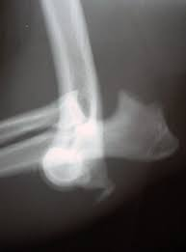
Luksacija lakta
Iščašenje lakta nastaje pri padu na ruku ispruženu u laktu. Učestalost ovog povređivanja kreće se od 25 do 28% svih luksacija.

Slide 31
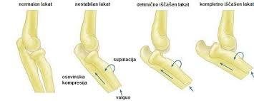
Luksacija lakta
Mehanizam povređivanja je u prekomerenom ekstenziranju vrha olekranona koji se upre u fosu olecrani, razdere se zglobna čaura, koronoidni nastavak uzdigne i sklizne iz svog ležišta preko trohleje nadlaktične kosti i zaustavlja se u jami olekranona.
Pritisak i dalje deluje, dolazi do potiskivanja podlaktice prema gore duž nadlaktice a popuštanjem sile napeti flektori podlaktice kontrahuju se i dovode lakat do 120 stepeni. Time je luksacija prema natrag završena.

Slide 32
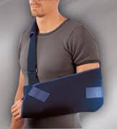
Komplikacije
Komplikacije usled neadekvatnog lečenja (imobilizacija nije dovoljno dugo primenjena)- pojava miozitisa ostifikansa.
Subluksacija i luksacija ovog zgloba najčešće se javlja kod rvača, džudista, gimnastičara i u sportovima sa loptom.

Slide 33
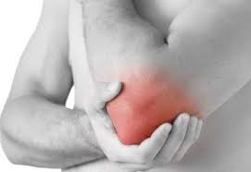
Intezivan bol kod luksacije
Klinička slika kod svih subluksacija i luksacija je slična u zavisnosti od sportova.
Karakteriše se intenzivnim bolom, palpatorno se odredi stepen dislokacije, postoji velika sličnost kao kod preloma (kontraktura, i potpuna funkcionalna nemoć ekstremiteta) dominira izrazita deformacija zgloba, sa velikim oteklinama, krvnim podlivom, i u nekim slučajevina direkna kompresija na nerve.

Slide 34
Kako se leči luksacija
Kod luksacije prvi i osnovni zadatak je uraditi repoziciju (vraćanje u prvobitni položaj) ako je ona moguća što pre u prvih nekoliko sati, posebno kod sportista dok se ne pojavi spazam ili grč (izvrši se imobilizacija, stavi se led i uzdigne se deo povređenog tela da bi se sprečilo da serozna ili krvava tečnost dođe u zglob).

Slide 35
Kako se leči luksacija
Imobilizacija obično traje nekoliko nedelja, a onda se kreće na, hidro terapiju (bazen ili kupke), elektrostimulaciju, elektroforezu (kombinacija angaletik, kortikostereoid), diodinamik, oligotermičke doze ktd, magnetoterapija, kinezi terapija.
Početi sa laganin bazičnim treningom kad se dobije saglasnost specijaliste sportske medicine.

Slide 36
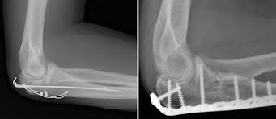
Kako se leči luksacija
Otvorene luksacije, habitulne i rekurentne obavezno se leče operativnim putem, i drenažom povređenog zgloba.
Luksacije nastala od piogenih infekcija u zglobu tkz. patološke leče se operativnim putem ali se ostvaruje samo palijativni efekat.

Slide 37
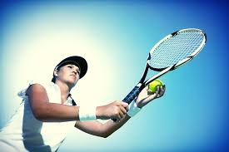
HVALA NA PAŽNJI!

